Slide 1
Жизненный цикл организации
И. Адизес

Slide 2

Введение
Каждая система имеет свой жизненный цикл
Системы следуют предсказуемым моделям поведения
На каждом этапе цикла системы обнаруживают определенные трудности или временные проблемы, с которыми они должны справиться

Slide 3
Жизненный цикл организации – это комплекс последовательных предсказуемых трансформаций субъекта экономической деятельности за время своего функционирования: возникновение, рост, стабильность, спад, ликвидация.

Slide 4
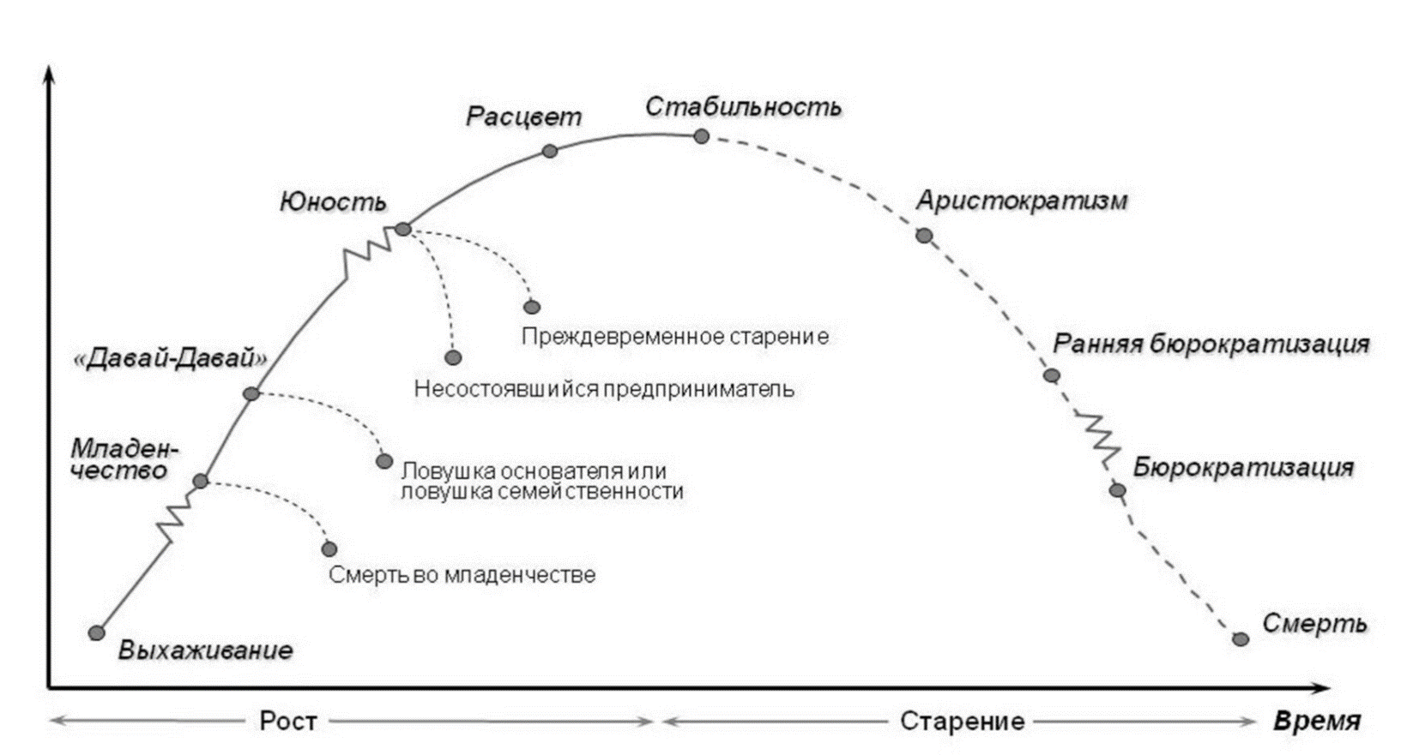

Slide 5
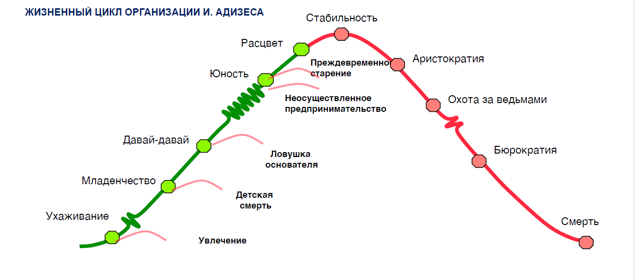

Slide 6
Выхаживание
«Организация» - это идея
Больше обсуждений, чем конкретных действий
Принятие риска
Планируют “Изменить рынок”
Ловушка: увлечение - кризис старта - неспособность основателей воплотить идею в реальные действия

Slide 7
Выхаживание
Нормальные признаки
Аномальные признаки
Продуманные детали
Преданный делу основатель
Ориентация на продукт
Сильный контроль основателя
Никакие детали не продуманы
Фанатичный основатель
Уязвимый контроль основателя

Slide 9
Младенчество
Активность, реагирование на все возможности
Немного правил и процедур, отсутствие бюджетов, нет четкой структуры, процедуры ведения бизнеса практически отсутствуют
Уязвимость, проблема быстро перерастает в кризис
Ограниченное делегирование
Авторитарное лидерство
Необходим трудолюбивый, ориентированный на результат основатель, а не мечтатель
Ловушка: детская смерть - рыночная уязвимость – отвержение внешней средой (рынком) бизнес-идеи

Slide 10
Младенчество
Нормальные признаки
Аномальные признаки
Ориентация на продукт
Интересующиеся инвесторы
Отрицательный денежный поток
Сохранение преданности делу
Отсутствие управленческих систем,
делегирования
Ошибки и кризисное управление
Преждевременная ориентация на продажи
Сомневающиеся инвесторы
Непредвиденный отрицательный денежный поток
Потеря преданности делу
Преждевременные системы,
процедуры, делегирование
Нетерпимость к ошибкам, неуправляемый кризис

Slide 12
Давай-давай
Идея начинает «работать», преодолевается нехватка денежных средств, уровень продаж постоянно растет
Слишком много приоритетов
Ориентация на продажи (предполагает, что больше продаж = больше прибыли)
Организована вокруг людей, а не вокруг задач
Все еще не существует строгих должностных обязанностей
Ловушка семейственности - стремление основателя делегировать полномочия не специалистам, а членам семьи и друзьям, в результате чего организацией управляют не профессионалы, а межличностные отношения доминируют над целями бизнеса.

Slide 13
Давай-давай
Нормальные признаки
Аномальные признаки
Уверенность
Высокий уровень энергии
Ориентация на продажи
Поиск новых проектов
Отсутствие управленческих систем
Продажи, превышающие
возможности
Недостаточный контроль затрат, совещаний
Нечеткие обязанности и коммуникации
Заносчивость
Отсутствие фокуса
Распыленная энергия
Преждевременная ориентация на прибыль
Отсутствие границ новых проектов
Продажи, несмотря на отсутствие возможностей
Отсутствие контроля затрат, совещаний
Отсутствие ответственности, коммуникаций

Slide 15
Юность
Конфликты и противоречия: «мы и они» (старые и новые сотрудники)
Несогласованность целей и системы стимулирования, Временная потеря видения
Появление профессионального менеджера приводит к изменению системы руководства компанией
Наличие процедур, но невыполнение их
Делегирование, изменение лидерства, смещение целей
Смещение целей - от экстенсивного развития к повышению качества деятельности
Ловушка: преждевременное старение - неспособность организации принять новое управление и взаимодействия со внешней средой, отсутствие инициативы, проектов и бизнес-идей, несоответствие деятельности организации запросам рынка
Ловушка: неосуществленное предпринимательство - проблема потери смысла деятельности для основателя: первичные цели уже достигнуты: что дальше?

Slide 16
Юность
Нормальные признаки
Аномальные признаки
Конфликты между владельцами
или директорами
Временная потеря видения
Признание основателем суверенитета компании
Системы стимулирования, поощряющие неверное поведение
Возврат назад и ловушка основателя
Несогласованность целей
Отстранение основателя
Бесконечная передача власти
Резкое падение доверия и уважения

Slide 18
Расцвет
наличие систем служебных обязанностей и организационной структуры;
определены перспективы развития;
ориентация на результат, организация удовлетворяет потребности клиентов;
организация занимается планированием и следует разработанным планам;
умение предвидеть будущее;
осуществляется рост как продаж, так и прибыли;
создается сеть новых младенческих организаций
Ловушка: кризис доверия - несоответствие заявленной политики компании и организационной пропаганды реальному положению дел, низкая мотивация сотрудников, сопротивление переменам

Slide 19
Расцвет
Нормальные признаки
Аномальные признаки
Недостаточная глубина менеджмента
Недостаточная децентрализация

Slide 21
Стабильность
Все еще сильная позиция, но начало процесса старения
Потеря гибкости, самодовольство
Новые идеи принимаются, но без особого энтузиазма
Полномочия расходятся с обязанностями
Организация сосредоточивается на прошлых достижениях вместо того, чтобы попытаться заглянуть в будущее
Подозрительное отношение к любым изменениям
В организации поощряют исполнителей, а не инноваторов
В коллективе больше интересуются межличностными отношениями, а не рисками, связанными с ведением бизнеса.

Slide 22
Стабильность
Нормальные признаки
Аномальные признаки
Признаки дезинтеграции
Признаки ослабления предпринимательской
активности
Удовлетворенность результатами и
процессом
Опора на то, что работало в прошлом
Порядок ради порядка
Рост накладных расходов как % от общего
дохода
Потеря видения
Нежелание принимать на себя риск

Slide 24
Аристократизм
Акцент в деятельности компании переносится на то, как делаются вещи, а не что делается и почему
Существуют традиции, входит в обычай формализм в одежде и обращении, шикарные офисы
Много свободных средств
Покупают новые продукты, идеи или компании, отсутствие собственных инноваций
Внимание на прошлых достижениях, а не на видении будущего
С подозрением относятся к изменениям

Slide 26
Ранняя Бюрократизация
Акцент на том, кто вызывает проблемы, а не на том, что по этому поводу следует предпринять (действует принцип: нет человека – нет проблемы).
Конфликты и паранойя
Подковерная борьба, ни у кого не остается времени заниматься клиентами
Внутренние конфликты препятствуют работе на рынке
Внимание сосредоточивается на внутренних стычках, внешний потребитель превращается в надоедливую муху
Ловушка: кризис коммуникаций - «старческая болезнь» – чрезмерная обособленность подразделений и доходящая до абсурда глубина специализации. Организация утрачивает способность адекватно реагировать на многие сигналы внешней среды

Slide 28
Бюрократизация
“Таковы правила”... без объяснения
Много процедур и правил, но отсутствие «реального» контроля
Клиенты плохо обслуживаются и их никто не слышит
Нет ориентации на результат, нет склонности к изменениям, нет работающей команды, но существует система, правила, предписания и процедуры
Организация разобщена с окружением и обращена только на себя, связываясь с внешним миром только через узкие каналы (одна телефонная линия, работа только несколько часов в неделю)
Бессмысленный контроль

Slide 30


Slide 31
Marriott International
Компания “Marriott International” начала свою историю в 1927 г. Уиллард Марриотт с молодой женой Элис открыли кафе на девять посадочных мест, назвали свое заведение “A&W Root Beer”.
За 80 лет компания поэтапно эволюционировала от сети небольших придорожных кафе до крупнейшей и известнейшей сети гостиниц в мире. Среди брендов, принадлежащих “Mariott International”, представлены такие торговые марки, как The Ritz-Carlton, Sheraton, Renaissance и др.

Slide 32
В 1937 году, в одном из своих заведений, которое находилось недалеко от Национального аэропорта имени Гувера, Марриотт заметил, что пассажиры заходят в его ресторан, чтобы купить упакованный ланч и съесть его на борту самолёта.
Джону пришла в голову гениальная идея – его компания может начать производить заранее упакованные блюда и продавать их напрямую авиакомпаниям Eastern American, United и Capital Airlines. Таким образом, было положено начало индустрии общественного питания в полете. В течение года Марриотт обслуживал ежедневно 20 рейсов из Гувера. Все эти новшества очень понравились американцам, благодаря чему бизнес Марриотта начал процветать.

Slide 33
Младенчество
В 1937 году, в одном из своих заведений, которое находилось недалеко от Национального аэропорта имени Гувера, Марриотт заметил, что пассажиры заходят в его ресторан, чтобы купить упакованный ланч и съесть его на борту самолёта.
Джону пришла в голову гениальная идея – его компания может начать производить заранее упакованные блюда и продавать их напрямую авиакомпаниям Eastern American, United и Capital Airlines. Таким образом, было положено начало индустрии общественного питания в полете. В течение года Марриотт обслуживал ежедневно 20 рейсов из Гувера. Все эти новшества очень понравились американцам, благодаря чему бизнес Марриотта начал процветать.

Slide 34
В 1957 году Марриотт открыл свой первый отель «Twin Bridges Marriott Motor Hotel» в округе Арлингтон, который на тот момент стал самым большим в мире (365 номеров). Каждый номер гостиницы был оборудован всем необходимым для комфортного отдыха (телевизор, радио, кондиционер, телефон), а на территории отеля можно было найти ресторан «Hot Shoppe», магазин, заправку, парикмахерскую, бассейн и парковку. За все эти предоставляемые услуги была выставлена демократичная цена - всего 9 долларов за ночь.
Его империя – сначала ресторанная, а затем и гостиничная – росла и расширялась, и каждую новую точку владелец всего этого хозяйства лично выбирал и ставил на ноги. Марриотт относился к тому типу руководителя, который все должен проверить сам, не полагаясь на подчиненных.

Slide 35
Давай-давай
В 1957 году Марриотт открыл свой первый отель «Twin Bridges Marriott Motor Hotel» в округе Арлингтон, который на тот момент стал самым большим в мире (365 номеров). Каждый номер гостиницы был оборудован всем необходимым для комфортного отдыха (телевизор, радио, кондиционер, телефон), а на территории отеля можно было найти ресторан «Hot Shoppe», магазин, заправку, парикмахерскую, бассейн и парковку. За все эти предоставляемые услуги была выставлена демократичная цена - всего 9 долларов за ночь.
Его империя – сначала ресторанная, а затем и гостиничная – росла и ширилась, и каждую новую точку владелец всего этого хозяйства лично выбирал и ставил на ноги. Марриотт относился к тому типу руководителя, который все должен проверить сам, не полагаясь на подчиненных.

Slide 36
В 1969 году был открыт отель в Акапулько, что стало началом международного расширения бизнеса. Спустя 10 лет было принято решение расширить свое влияние на гостиничном рынке, а именно занятие более бюджетного сегмента. Также была приобретена сеть курортных гостиниц American Resorts Group.
Главным конкурентным преимуществом на данном этапе становится увеличение продаж и активный рост в своей нише для поддержания окупаемости. Компания успешно избежала преждевременного старения, так как вовремя отследила нужный момент для расширения по иным ценовым сегментам, нежели на предыдущей стадии, и смогла не потерять выручку. Более того, в 1985 году председателем правления компании стал Джон Уиллард Марриотт младший. По Адизесу, именно на этом этапе поиск и успешное нахождение талантливого менеджера является одним из ключевых моментов. Такая фигура была найдена в лице сына основателя, который смог не только отстроить структуру деятельности компании и делегировать полномочия, но и привести в компанию более ориентированный на новые тенденции и современный подход к деятельности.

Slide 37
Юность
В 1969 году был открыт отель в Акапулько, что стало началом международного расширения бизнеса. Спустя 10 лет было принято решение расширить свое влияние на гостиничном рынке, а именно занятие более бюджетного сегмента. Также была приобретена сеть курортных гостиниц American Resorts Group.
Главным конкурентным преимуществом на данном этапе становится увеличение продаж и активный рост в своей нише для поддержания окупаемости. Компания успешно избежала преждевременного старения, так как вовремя отследила нужный момент для расширения по иным ценовым сегментам, нежели на предыдущей стадии, и смогла не потерять выручку. Более того, в 1985 году председателем правления компании стал Джон Уиллард Марриотт младший. По Адизесу, именно на этом этапе поиск и успешное нахождение талантливого менеджера является одним из ключевых моментов. Такая фигура была найдена в лице сына основателя, который смог не только отстроить структуру деятельности компании и делегировать полномочия, но и привести в компанию более ориентированный на новые тенденции и современный подход к деятельности.

Slide 38
Новый бизнес быстро пошел в гору, что в дальнейшем позволило компании постепенно открываться и в других странах. В последующие годы компания бурно развивалась: покупались небольшие сетевые объекты в сфере торговли и услуг, открывались новые отели, основывались новые бренды

Slide 39
Расцвет
Новый бизнес быстро пошел в гору, что в дальнейшем позволило компании постепенно открываться и в других странах. В последующие годы компания бурно развивалась: покупались небольшие сетевые объекты в сфере торговли и услуг, открывались новые отели, основывались новые бренды

Slide 40
Начиная с 1995 года в компании не происходило существенных изменений или событий, связанных с креативным развитием. Единственным проектом, который отличался от основной концепции компании, стал Marriott Executive Residences, предназначенный для длительных командировок в Европу или на Ближний Восток. Вплоть до 2016 года, с определенными интервалами Marriott выкупал отели или доли в них и стабильно расширялся, но уже без концептуальных изменений с ориентиром на новые потребности клиентов. Взгляд в прошлое и желание делать то, что привычно и понятно, стали той ловушкой, в которую и попала данная компания.

Slide 41
Стабильность
Начиная с 1995 года в компании не происходило существенных изменений или событий, связанных с креативным развитием. Единственным проектом, который отличался от основной концепции компании, стал Marriott Executive Residences, предназначенный для длительных командировок в Европу или на Ближний Восток. Вплоть до 2016 года, с определенными интервалами Marriott выкупал отели или доли в них и стабильно расширялся, но уже без концептуальных изменений с ориентиром на новые потребности клиентов. Взгляд в прошлое и желание делать то, что привычно и понятно, стали той ловушкой, в которую и попала данная компания.

Slide 42
Компания стала ориентироваться на минимизацию рисков и перестала гнаться за расширением. Кроме того, организация деятельности компании подверглась формализации в силу колоссального расширения. Первым приоритетом стал контроль, места для инновационных и креативных предложений оставалось все меньше и меньше. Кроме того, сам формат предлагаемого продукта начал устаревать: формат «все включено» перестал был актуальным и интересным для многих клиентов.

Slide 43
Аристократизм
Компания стала ориентироваться на минимизацию рисков и перестала гнаться за расширением. Кроме того, организация деятельности компании подверглась формализации в силу колоссального расширения. Первым приоритетом стал контроль, места для инновационных и креативных предложений оставалось все меньше и меньше. Кроме того, сам формат предлагаемого продукта начал устаревать: формат «все включено» перестал был актуальным и интересным для многих клиентов.

Slide 44
Аристократизм
Компания должна предпринять несколько действий для того, чтобы не перейти на этап ранней бюрократизации и остаться на стадии аристократизма или вернуться на этап стабильности или даже расцвета.

Slide 45
Во-первых, имеет смысл расширить поле услуг. Сервисы по аренде квартир имеют повышенный спрос. Соответственно в качестве экспериментального проекта Marriott может выкупить определенное количество квартир и сдавать их в аренду. Аренда квартиры через проверенную компанию с известным брендом выглядит надежнее, чем через незнакомого и непроверенного арендодателя.

Slide 46
Во-вторых, не стоит забывать и про существующую инфраструктуру. Если компания знает о том, что потенциальные клиенты рассматривают жилье не только в рамках короткого отпуска или командировки, но и для долгосрочного жилья, стоит задуматься о частичном переоборудовании отельных номером. Так, например, можно добавить небольшие холодильники и переносные кухонные плиты для того, чтобы клиент имел возможность питаться и в номере, не разоряясь на ресторанную еду. Также можно добавить более комфортные рабочие зоны в номерах вместо небольшого столика для чайника.

Slide 47


Slide 48
Стадия ___________ началась в 1930 году, когда Киитиро Тойода приступил к разработке автомобилей с бензиновым двигателем. В тот момент сама организация была лишь идеей, а главной задачей было преобразование рынка автомобилестроения в Японии .

Slide 49
Стадия «Выхаживание» началась в 1930 году, когда Киитиро Тойода приступил к разработке автомобилей с бензиновым двигателем. В тот момент сама организация была лишь идеей, а главной задачей было преобразование рынка автомобилестроения в Японии.

Slide 50
При переходе к этапу «_________» компания меняет свой фокус внимания с ограниченного числа задач на панораму бесконечных возможностей. TMC начинает стремиться к количественному росту. Любые благоприятные возможности она воспринимает как приоритетные. Начиная с 1956 года компания начала неуклонно расширять свои мощности, бизнес Тойоты стал настолько оживленным, что они едва поспевали за заказами. Именно тогда президент компании рискнул построить новый завод Motomachi по производству легковых автомобилей. Дирекция задала себе очень высокую планку: 10 000 автомобилей в месяц

Slide 51
При переходе к этапу «Давай-давай.» компания меняет свой фокус внимания с ограниченного числа задач на панораму бесконечных возможностей. TMC начинает стремиться к количественному росту. Любые благоприятные возможности она воспринимает как приоритетные. Начиная с 1956 года компания начала неуклонно расширять свои мощности, бизнес Тойоты стал настолько оживленным, что они едва поспевали за заказами. Именно тогда президент компании рискнул построить новый завод Motomachi по производству легковых автомобилей. Дирекция задала себе очень высокую планку: 10 000 автомобилей в месяц

Slide 52
Компания переходит к тестированию продукта на рынке и налаживанию выпуска продукта, таким образом оказываясь на стадии «___________». Через два года после открытия отдела с конвейера сходят первые автомобили: легковая машина А1 и грузовик G1. До этого компания активно привлекает инвестиции, вследствие чего получает поддержку правительства Японии.

Slide 53
Компания переходит к тестированию продукта на рынке и налаживанию выпуска продукта, таким образом оказываясь на стадии «Младенчество». Через два года после открытия отдела с конвейера сходят первые автомобили: легковая машина А1 и грузовик G1. До этого компания активно привлекает инвестиции, вследствие чего получает поддержку правительства Японии.

Slide 54
После наращивания производства и штата, качество не успевало за сбытом, отсутствовала понятная организационная структура и тщательная подготовка. При этом компания была успешна и не находилась в кризисной ситуации, что было хорошим временем для изменений.
Одна из первых проблем, с которой столкнулась Тойота на этапе «__________» - это временная потеря видения. Она является нормальной для данной стадии жизненного цикла. В связи с этой ситуацией Тойота приняла ряд мер: 1) укрепление системы TMC с увеличением осведомленности сотрудников; 2) разработка и публикация корпоративной политики компании. Важно отметить, что в опубликованном документе отражались функциональный взгляд Тойоты и долгосрочные цели – становление мировым лидером в качестве продукта, внесение лепты в развитие экономики Японии.

Slide 55
После наращивания производства и штата, качество не успевало за сбытом, отсутствовала понятная организационная структура и тщательная подготовка. При этом компания была успешна и не находилась в кризисной ситуации, что было хорошим временем для изменений.
Одна из первых проблем, с которой столкнулась Тойота на этапе «Юность» - это временная потеря видения. Она является нормальной для данной стадии жизненного цикла. В связи с этой ситуацией Тойота приняла ряд мер: 1) укрепление системы TMC с увеличением осведомленности сотрудников; 2) разработка и публикация корпоративной политики компании. Важно отметить, что в опубликованном документе отражались функциональный взгляд Тойоты и долгосрочные цели – становление мировым лидером в качестве продукта, внесение лепты в развитие экономики Японии.

Slide 56
после наращивания производства и штата, качество не успевало за сбытом, отсутствовала понятная организационная структура и тщательная подготовка. При этом компания была успешна и не находилась в кризисной ситуации, что было хорошим временем для изменений.

Slide 57
Достижение результатов (Р) Предпринимательская деятельность (E) Управление с помощью формальных правил и процедур (A) Интеграция индивидов в организации (I)
Название этапа | Доминирующие роли
Выхаживание | (p) (a) (E) (i)
Младенчество | (P) (a) (e) (i)
Давай-давай | (P) (a) (E) (i)
Юность | (p) (A) (E) (i)
Расцвет | (P) (A) (E) (i)
Стабильность | (P) (A) (e) (I)
Аристократизм | (P) (A) (e) (I)
Ранняя бюрократизация | (p) (A) (…) (i)
Бюрократизация | (…) (A) (…) (…)

